Slide 1
프로젝트 소개
MD AI Agent
상품과 매출을 운영하는 MD의 업무를 돕는 AI
MD 직무와 개발 배경
Notes:
안녕하세요. 제가 만든 MD AI Agent를 소개하겠습니다. 먼저 MD가 어떤 직무인지, 실제로 어떤 업무를 하는지 말씀드리고, 그 업무를 돕기 위해 이 AI를 만든 이유를 설명하겠습니다. 이 프로젝트는 뷰티 커머스 MD의 업무를 중심으로 만들었습니다.

Slide 2
MD는 상품의 판매 전 과정을 운영합니다
MD는 Merchandiser의 약자로, 상품 선정부터 판매 성과까지 관리합니다
상품 소싱
고객과 시장에 맞는 브랜드·상품 발굴
판매 기획
가격·혜택·채널별 프로모션 설계
재고 운영
발주·입고와 품절·과재고 관리
성과·협업
매출·이익 점검, 거래처·유관부서 조율
02
Notes:
MD는 Merchandiser의 약자입니다. 고객이 원하는 상품을 찾고, 어떤 가격과 혜택으로 어느 채널에서 판매할지 정합니다. 판매 중에는 매출과 이익을 확인하고, 품절이나 과재고가 생기지 않도록 발주와 입고를 관리합니다. 이 과정에서 브랜드사, 디자인, 마케팅, 물류 등 여러 담당자와 협업합니다. 직무 설명 출처: CJ RECRUIT, MD(올리브영) 직무정보. https://recruit.cj.net/recruit/ko/recruit/job_inside/job_preview_view.fo?company=F97&job_fm_cd=S&job_fn_cd=6164 . 조회일 2026-11-06. 뷰티 커머스 MD를 중심으로 요약했습니다.

Slide 3
MD가 반복해서 확인하는 것들
매출 확인
채널별 실적과 변동 원인을 찾습니다
경쟁사 조사
행사 가격·구성·기간을 비교합니다
발주·입고 추적
거래처 납기와 현재 재고를 맞춥니다
기획전 준비
디자인·마케팅·물류 일정을 조율합니다
업무 보고
완료 내용과 미진행 사유를 정리합니다
흩어진 자료와 업무 기록을 연결하고 싶었습니다
03
Notes:
MD의 하루에는 확인해야 할 것이 많습니다. 매출이 줄면 채널 실적과 경쟁사 행사를 함께 확인해야 하고, 기획전을 준비하면 재고와 입고일, 제작 일정까지 맞춰야 합니다. 일이 끝나면 어떤 결정을 했고 무엇이 남았는지 다시 정리합니다. 자료와 기록이 여러 곳에 있으면 같은 내용을 다시 찾고 옮기는 과정이 생깁니다. 이 반복을 줄이고 싶었던 것이 개발의 출발점입니다. 업무 범주는 공식 직무 설명을 참고했고, 반복 확인과 기록의 부담은 이 프로젝트의 기획 배경입니다. 직무 설명 출처: CJ RECRUIT, MD(올리브영) 직무정보. https://recruit.cj.net/recruit/ko/recruit/job_inside/job_preview_view.fo?company=F97&job_fm_cd=S&job_fn_cd=6164 . 조회일 2026-11-06. 뷰티 커머스 MD를 중심으로 요약했습니다.

Slide 4
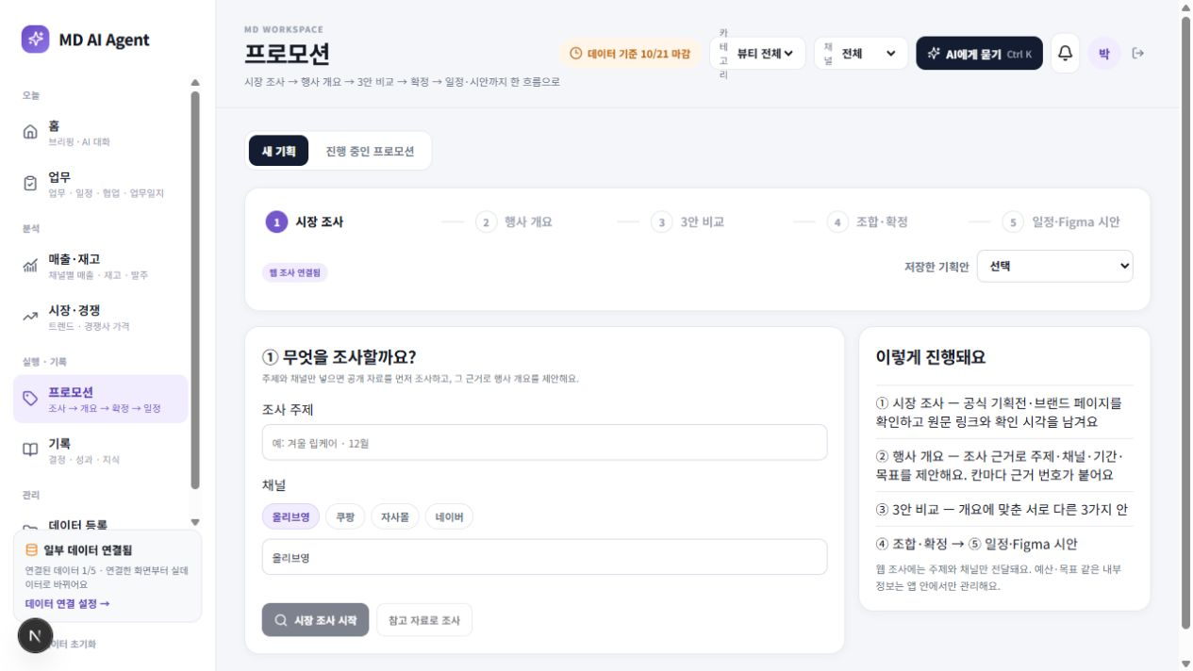
MD AI Agent로 묶은 업무 흐름
확인
매출·재고·시장 정보를
한곳에서 조회
판단·실행
기획 3안을 비교하고
결정 근거와 일정 저장
기록
업무 변경 이력으로
일일·주간·월간 일지 집계
개발 중인 MVP 화면이며 일부 기능은 샘플 데이터를 사용합니다
04
Notes:
그래서 MD AI Agent를 만들었습니다. 매출과 재고, 시장 정보를 확인하고, 결정 근거와 다음 업무를 남기며, 프로모션 기획과 업무일지를 같은 사이트에서 다루도록 구성했습니다. 프로모션은 시장 조사와 행사 개요를 바탕으로 세 가지 안을 비교하고, 필요한 내용을 조합해 확정할 수 있습니다. 업무일지는 저장된 업무 변경 기록을 모아 일일, 주간, 월간으로 확인합니다. 현재는 개발 중인 MVP이며, 일부 데이터와 AI 기능은 샘플 또는 규칙 기반으로 동작합니다. 화면 출처는 사용자의 MD AI Agent 로컬 앱 http://localhost:3000/promotions 입니다. 구현 근거는 features/promotions/promotion-planner.tsx, lib/worklog/report.ts, lib/navigation.ts이며 2026-11-06에 확인했습니다. 효율 개선 수치는 측정하지 않았습니다.

Slide 5
개발 목표와 활용 예시
자료 확인과 기록의 부담을 줄여
상품과 고객을 판단할 시간을 확보합니다
수분기획전을 준비할 때
시장 조사
기획안 선택
일정·업무 연결
결과 기록
경쟁사 행사와
상품 근거 확인
3안을 비교하고
원하는 내용을 조합
제작·검수·오픈 일정과
후속 업무 관리
결정 이유와 진행 내역을
다음 기획의 근거로 축적
AI가 자료 정리와 초안을 돕고, MD가 근거를 확인해 결정합니다
05
Notes:
예를 들어 수분기획전을 준비한다면 경쟁사 행사와 상품의 근거를 확인하고, 세 가지 기획안을 비교해 원하는 내용을 조합합니다. 이어서 제작과 검수, 오픈 일정과 후속 업무를 관리하고, 결정 이유와 진행 결과를 기록합니다. 현재 기능을 이런 하나의 흐름으로 더 매끄럽게 연결하는 것이 개발 목표입니다. 자료 확인과 기록에 쓰는 시간을 줄여 MD가 상품과 고객에 대한 판단에 더 집중하도록 돕고 싶습니다. 아직 시간 절감이나 매출 개선 효과를 수치로 검증한 단계는 아니므로 효과는 목표로 설명합니다.

